Slide 1
REPORT
创新实践期末学习汇报
business affairs Work camille summary reportbusiness affairs Work camille summary repor
汇报人：小组全员

Slide 2
目
录
contents
一.
算法模型部分
二.
前端部分/小程序
三.
前端部分/web页面

Slide 3
一
算法模型部分
PART ONE

Slide 4
01
学习内容回顾
Review of work contents
PART ONE

Slide 5



学习内容回顾
Review of work contents
报告书撰写学习
撰写了许多份报告书/PPT,学习了一些相关软件的使用技巧
文献阅读学习
算法复现学习
尝试阅读了一篇英文文献《few-shot-gan-adaptation》
尝试复现该文献中提供的算法模型

Slide 6



学习内容回顾
Review of work contents
Few-shot Image Generation
GAN
StyleGan

Slide 7
02
学习成果展示
Project data analysis
PART TWO

Slide 8
学习成果展示
Project data analysis
理解部分论文内容
完成编译环境搭建
从预先训练的GAN生成图像
小样本数据集的制作

Slide 9
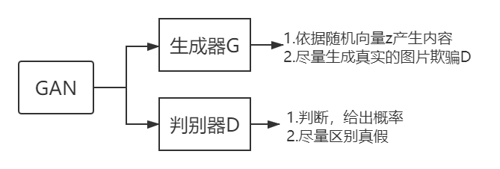
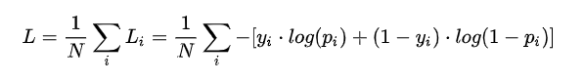
学习成果展示
Project data analysis
零
部分论文内容梳理
GAN

Slide 10
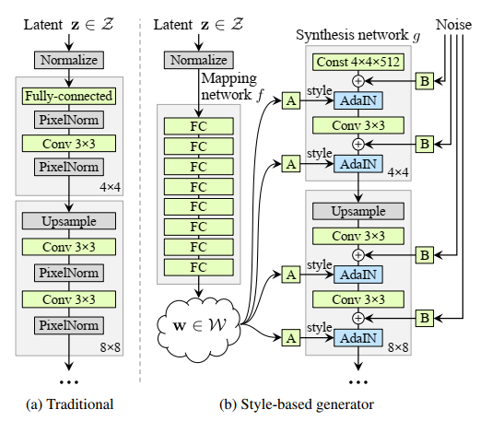
学习成果展示
Project data analysis
零
部分论文内容梳理
StyleGan
两个优化：
1.非线性映射w
2.w输出到每一层

Slide 11
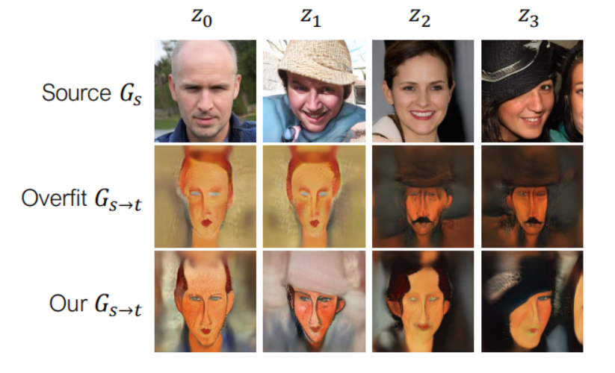
学习成果展示
Project data analysis
零
部分论文内容梳理
few-shot项目 小样本图像生成
只用很少的样本（10幅）就可以训练
问题？过拟合
解决方法？
1.few-shot learning
2.跨域距离一致性损失算法

Slide 12
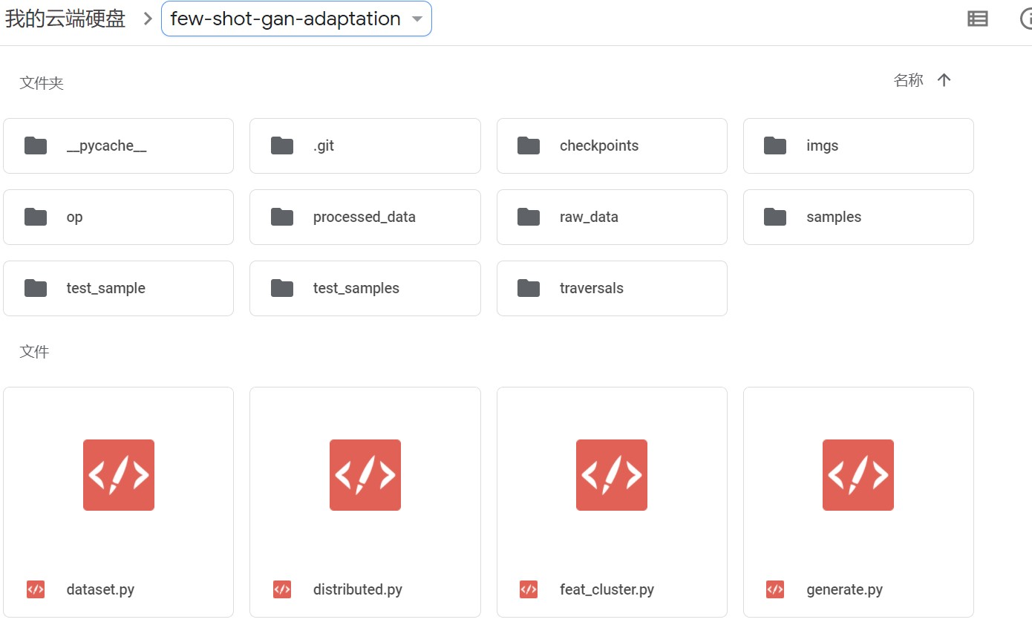
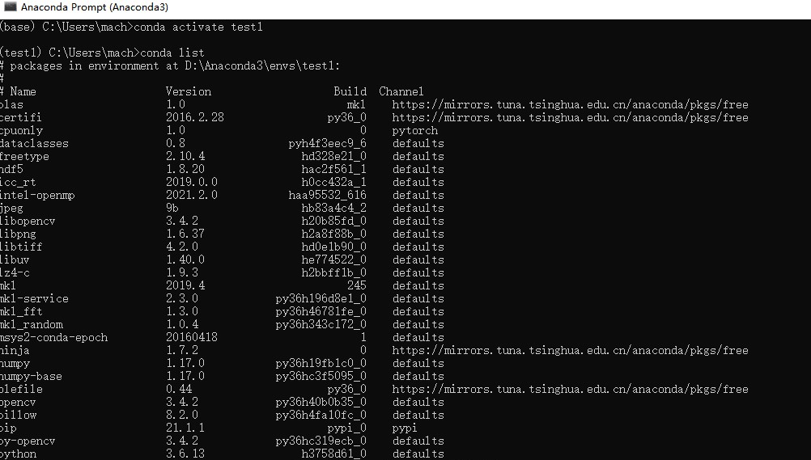
学习成果展示
Project data analysis
编译环境搭建
壹
完成了本地anaconda+pycharm+pytorch等库的环境搭建，涉及到GPU的有关程序则上传到colab上编译运行。

Slide 13
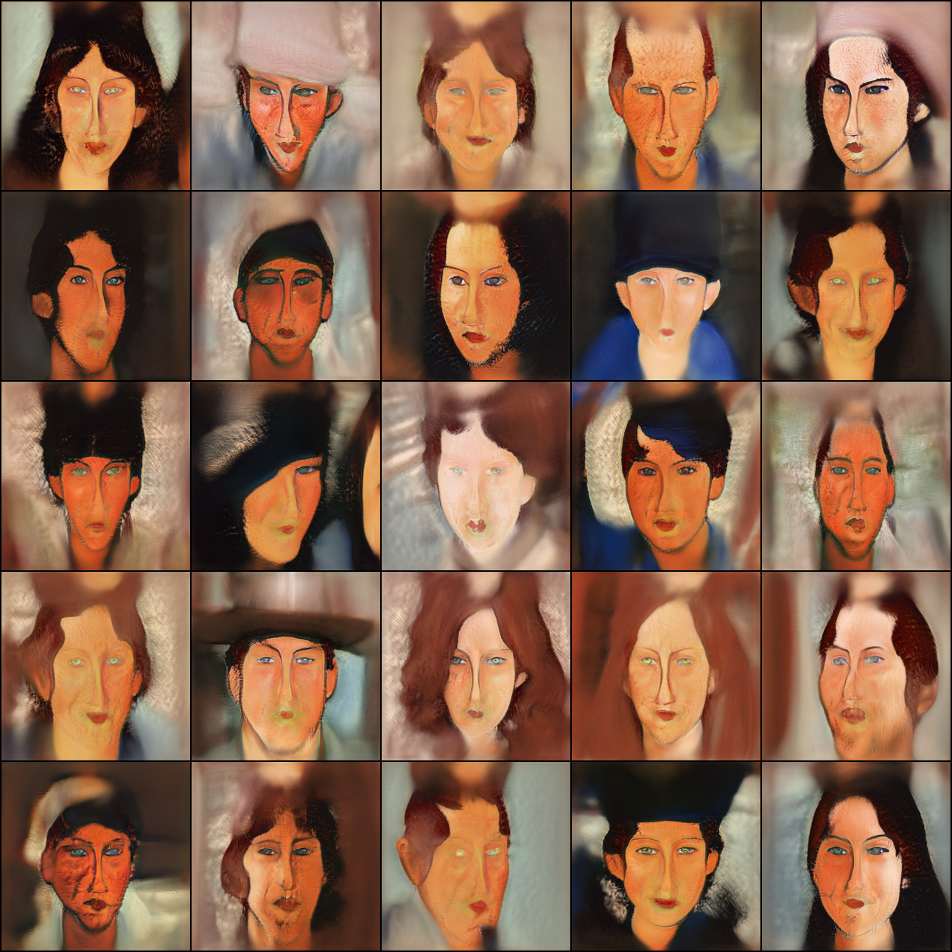
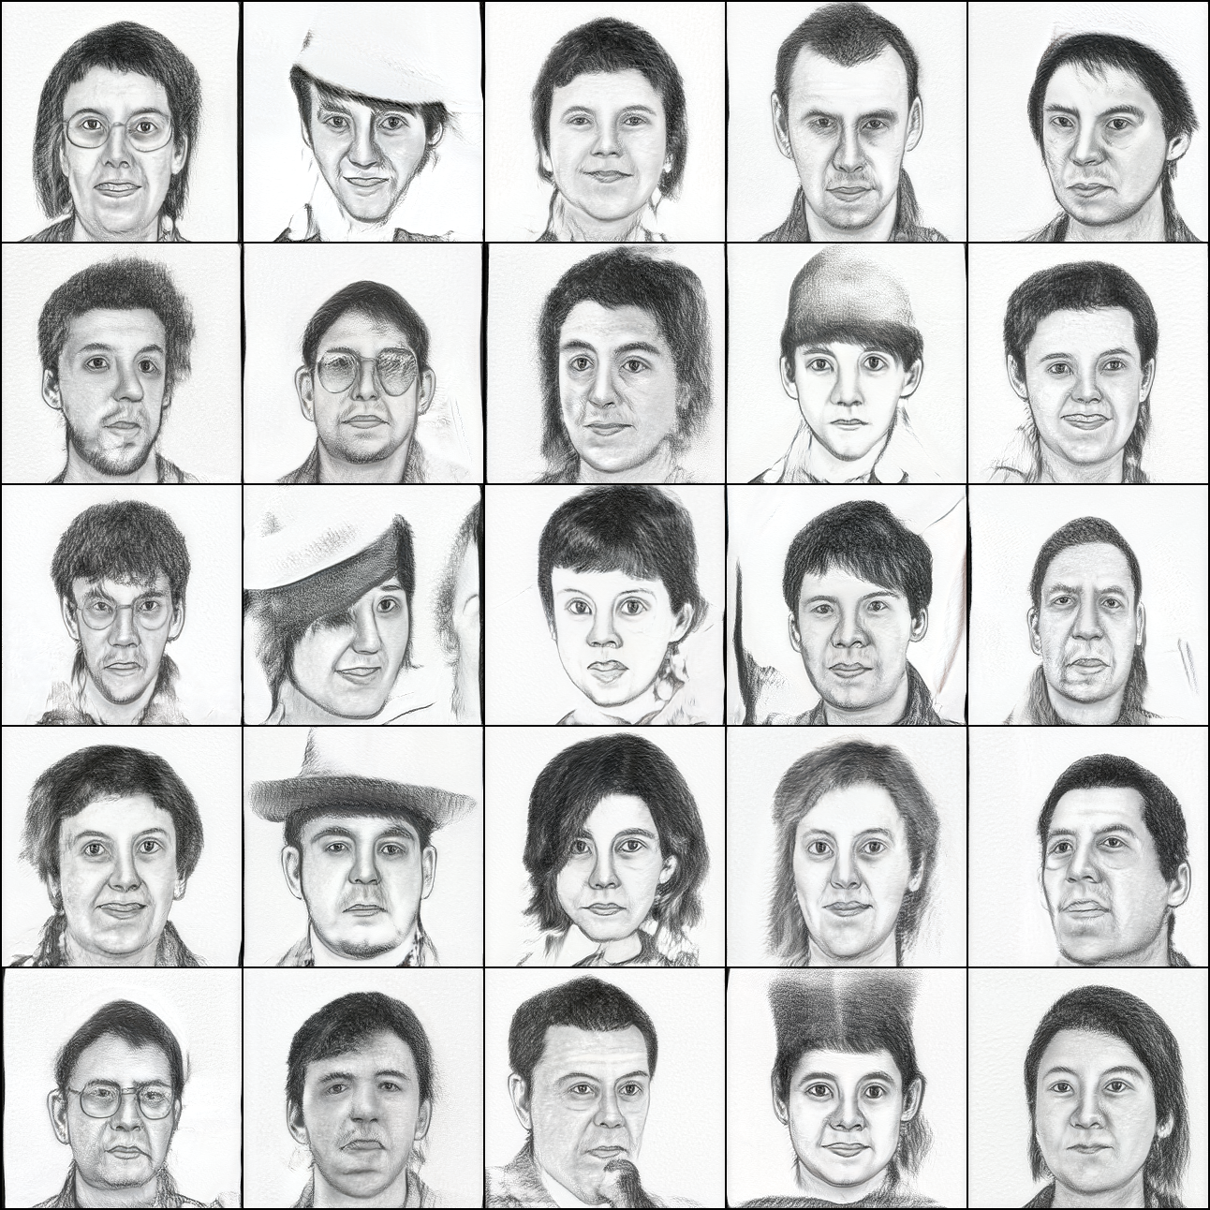

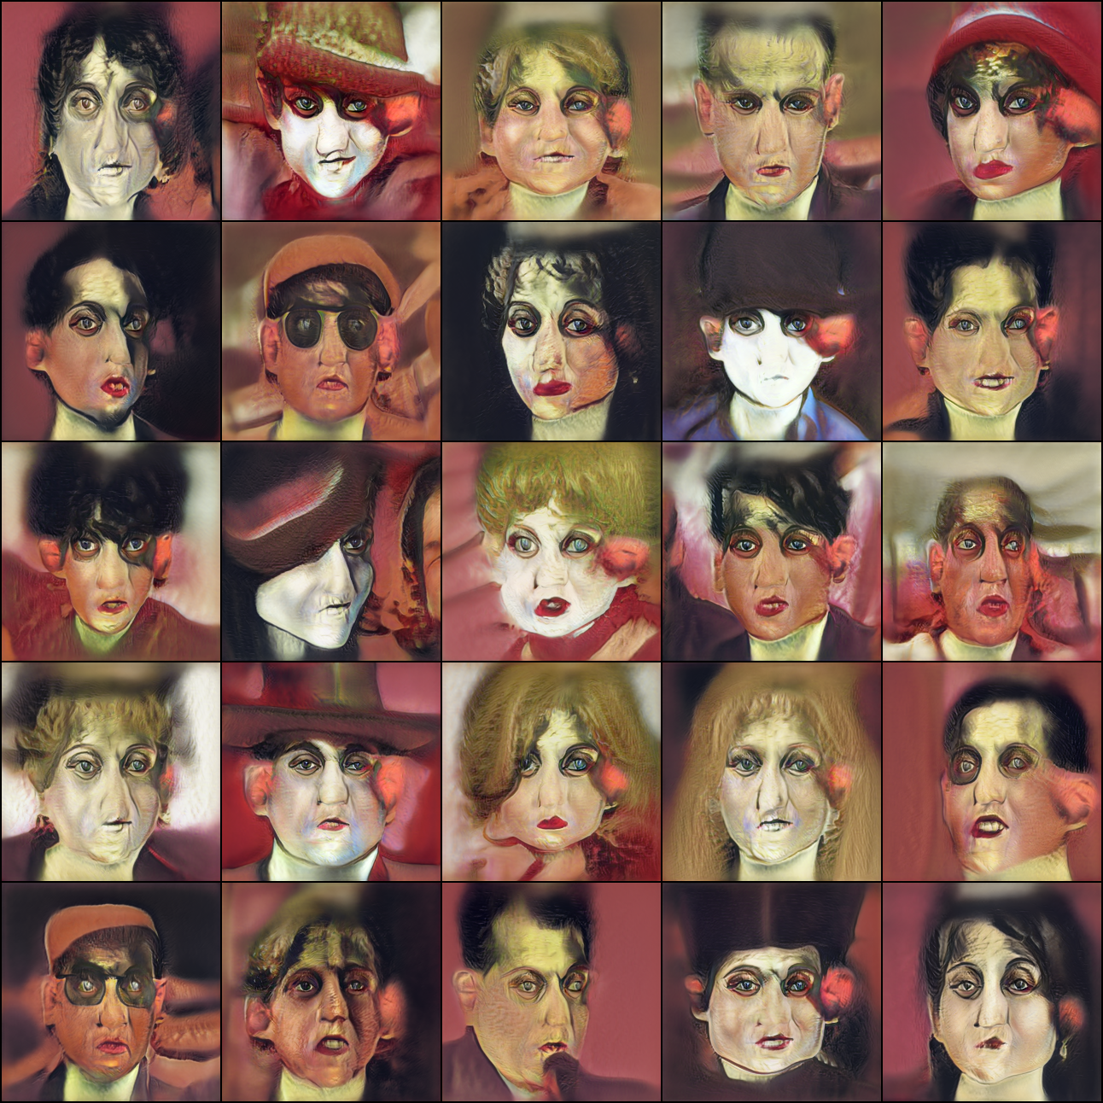
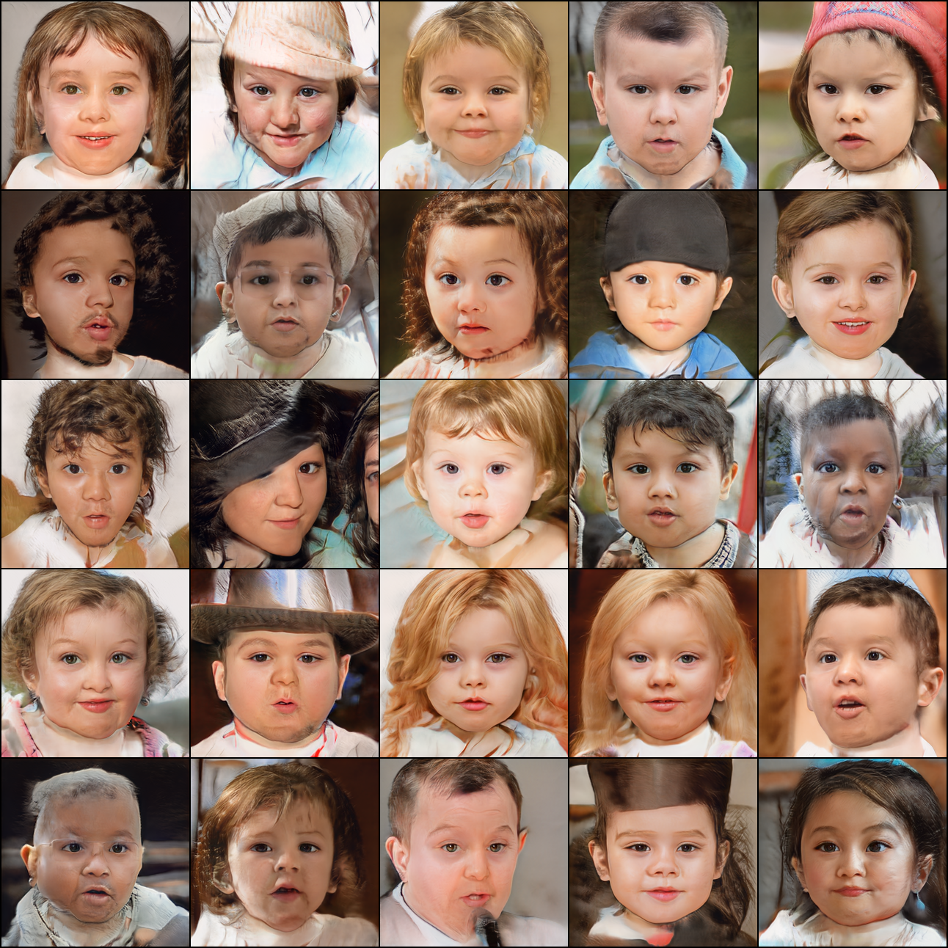
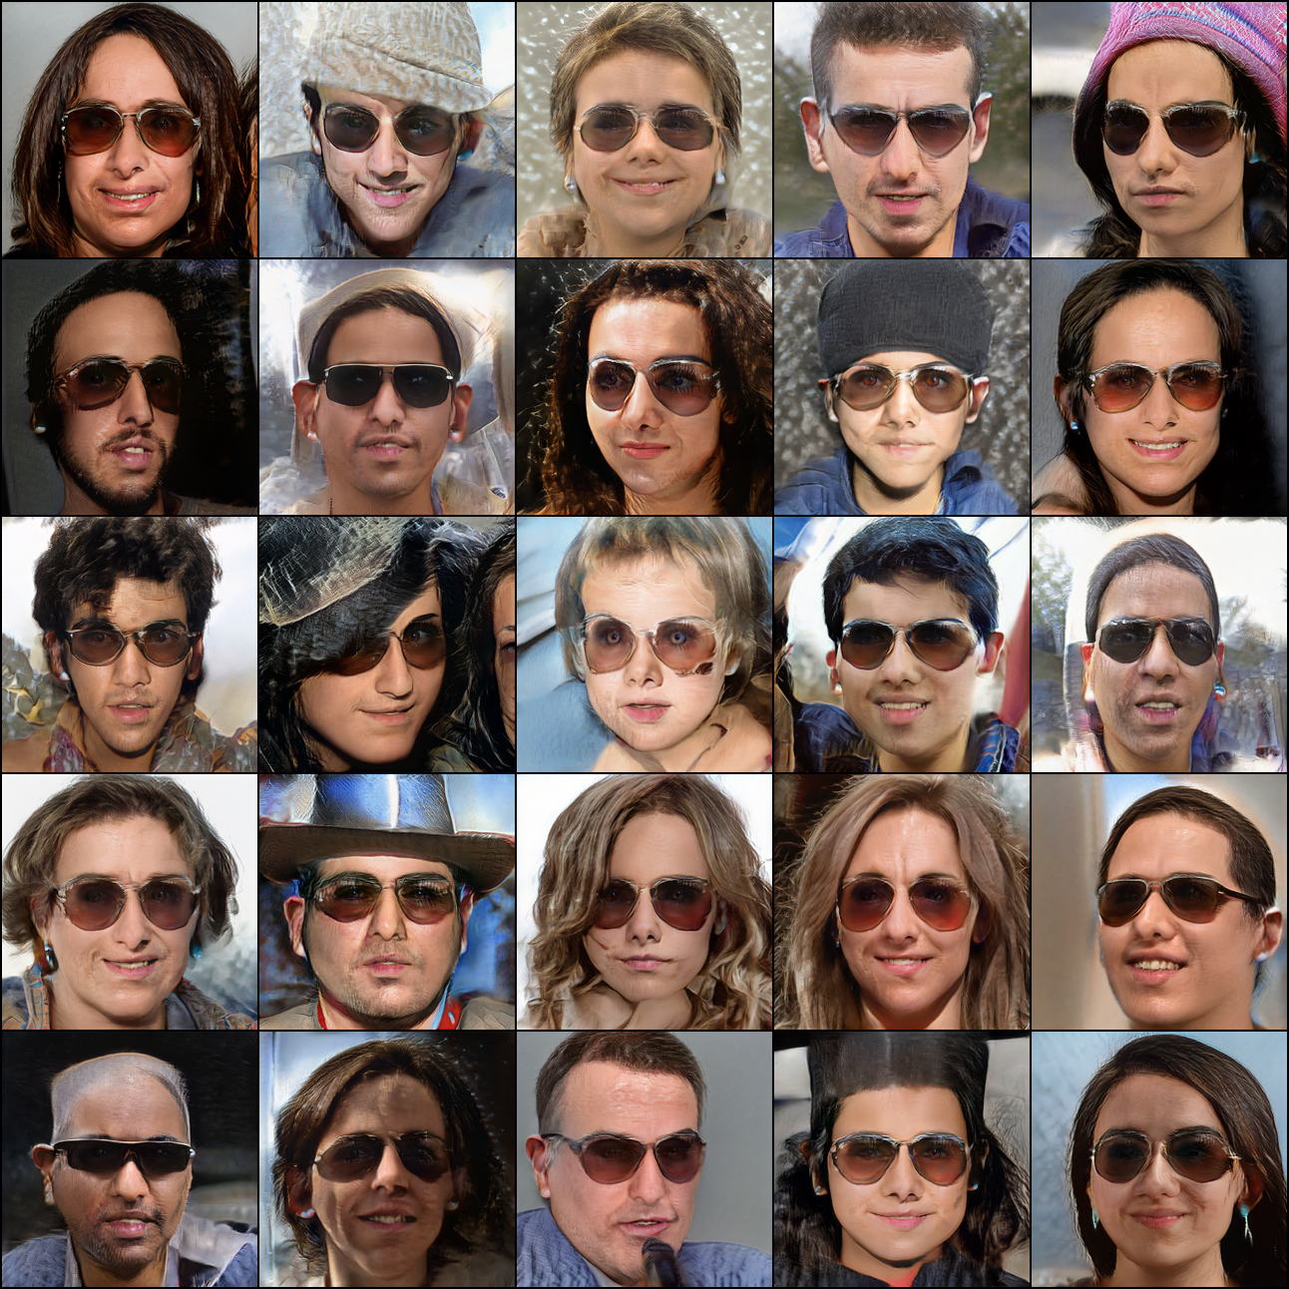
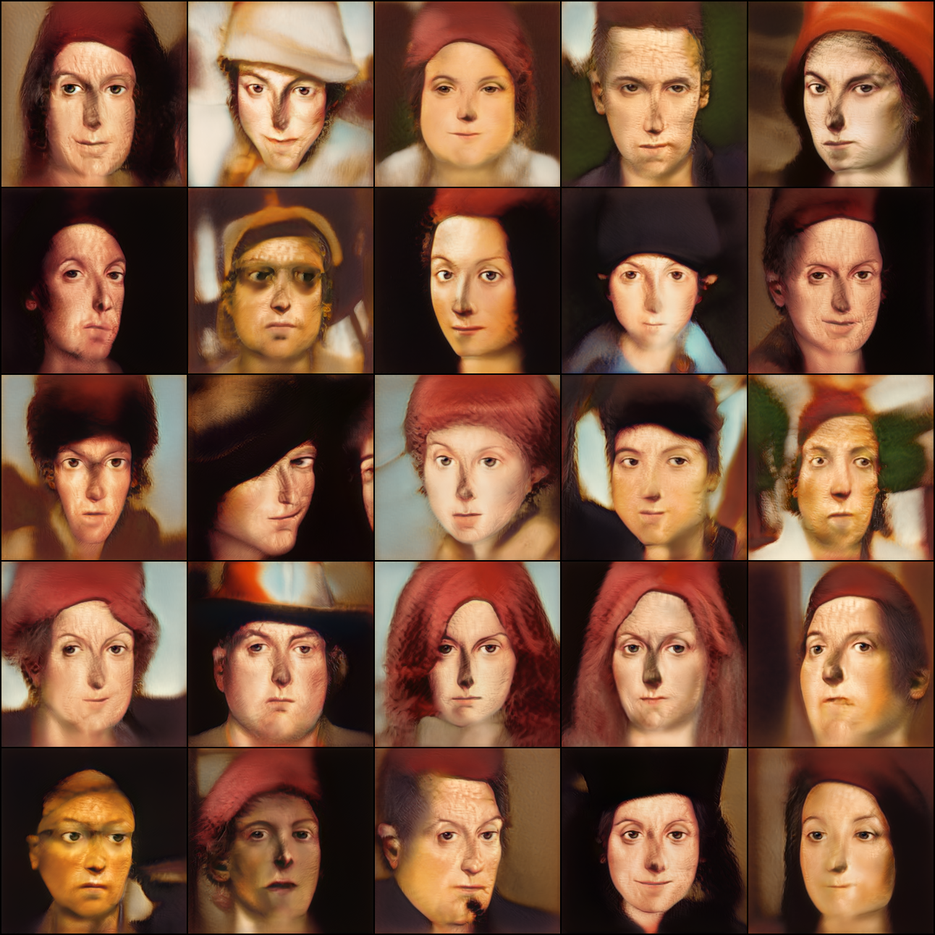
学习成果展示
贰
从预先训练的GAN获取图像
Project data analysis

Slide 14





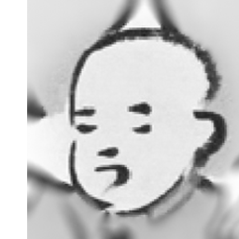
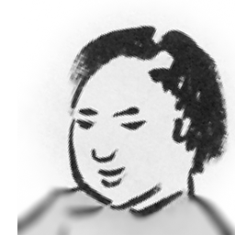
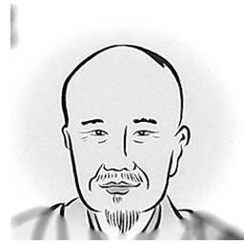
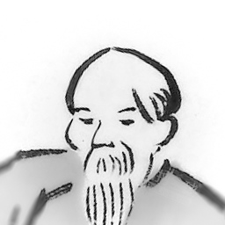

学习成果展示
叁
数据集制作
Project data analysis

Slide 15
03
学习问题反馈
Project problem feedback
PART TFTEE

Slide 16
学习问题反馈
Project problem feedback
数据集原始图像搜集困难
尝试训练自己的GAN时出现各种或大或小的问题
纯英文文献阅读难度较大，且有前置内容（styleGAN2），阅读周期长

Slide 17
二
前端部分/小程序
PART TWO

Slide 18
01
学习内容回顾
Review of work contents
PART ONE

Slide 19
学习内容回顾
Review of work contents
Html学习
跟着教学视频系统学习了html语法，操作实现了很多页面设计
微信小程序文档学习
JS,CSS学习
根据文档学习操作样式，对照文档进行编写修改

Slide 20
02
学习成果展示
Project data analysis
PART TWO

Slide 21
学习成果展示
Project data analysis
了解小程序开发步骤
熟悉wxml与html等语法之间差别
完成小程序初步搭建

Slide 22
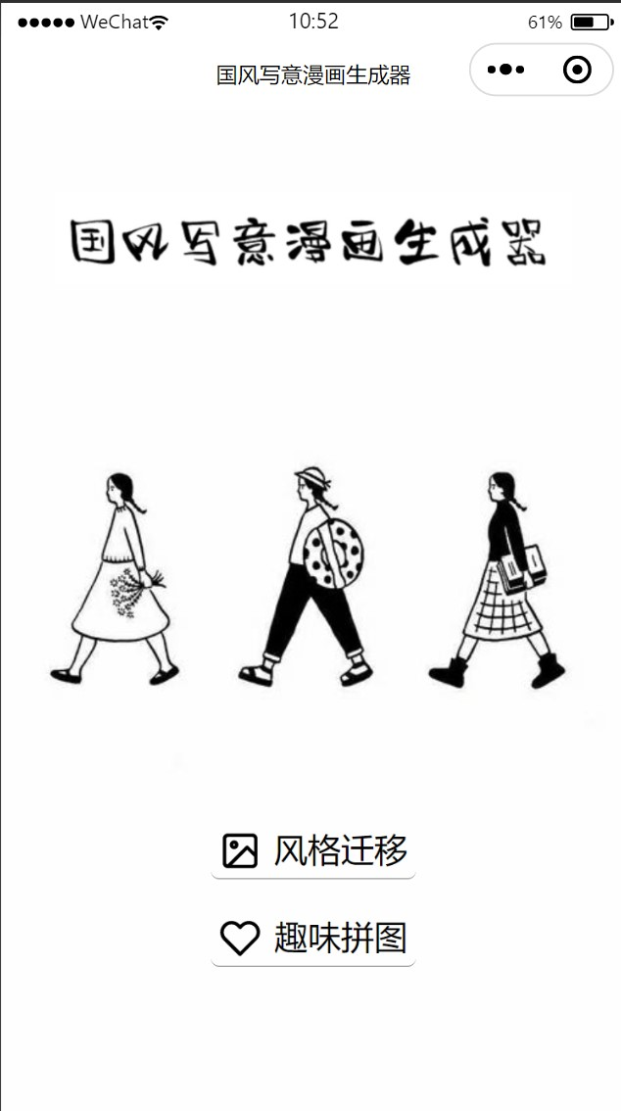
学习成果展示
Project data analysis
封面设计
壹
以黑白灰为主色调，风格简约，涵盖了分割迁移，趣味拼图两个功能

Slide 23
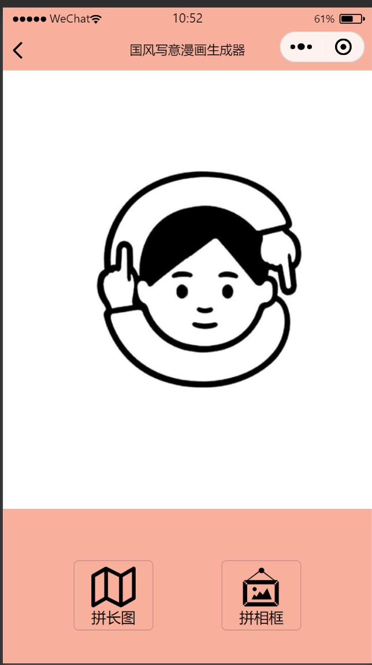
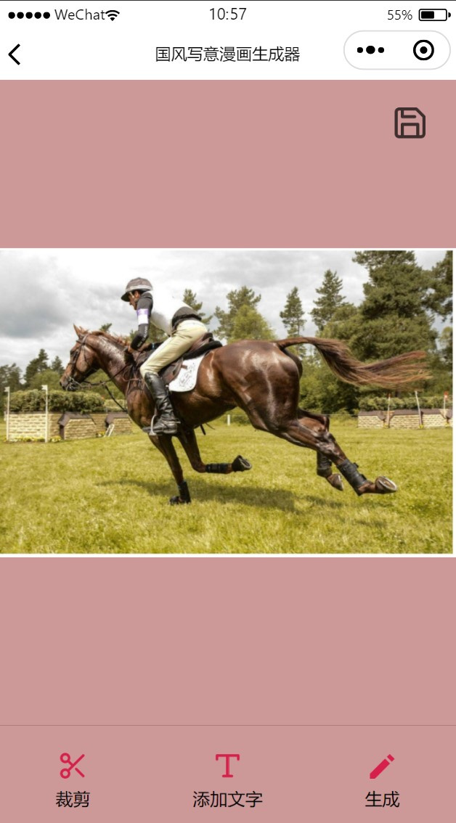
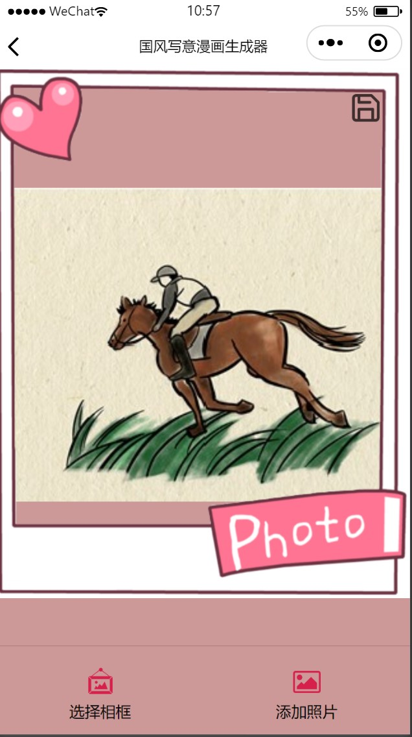
学习成果展示
贰
各页面设计
Project data analysis

Slide 24
03
学习问题反馈
Project problem feedback
PART TFTEE

Slide 25
学习问题反馈
Project problem feedback
Vue框架语法不兼容
小程序与数据库交互无法完成
。
小程序中无法实现使用不同分享按钮分享不同内容

Slide 26
三
前端部分/web页面
PART THREE

Slide 27
01
学习内容回顾
Review of work contents
PART ONE

Slide 28
学习内容回顾
Review of work contents
学习前端
主要是学习网页制作，学习基本的Web前端开发技术
学习了解有关前端的知识概念
跟着视频学习前端入门教程（主要是html+css）
上机操作尝试各种语法等，进行汇编

Slide 29
02
学习成果展示
Project data analysis
PART TWO

Slide 30
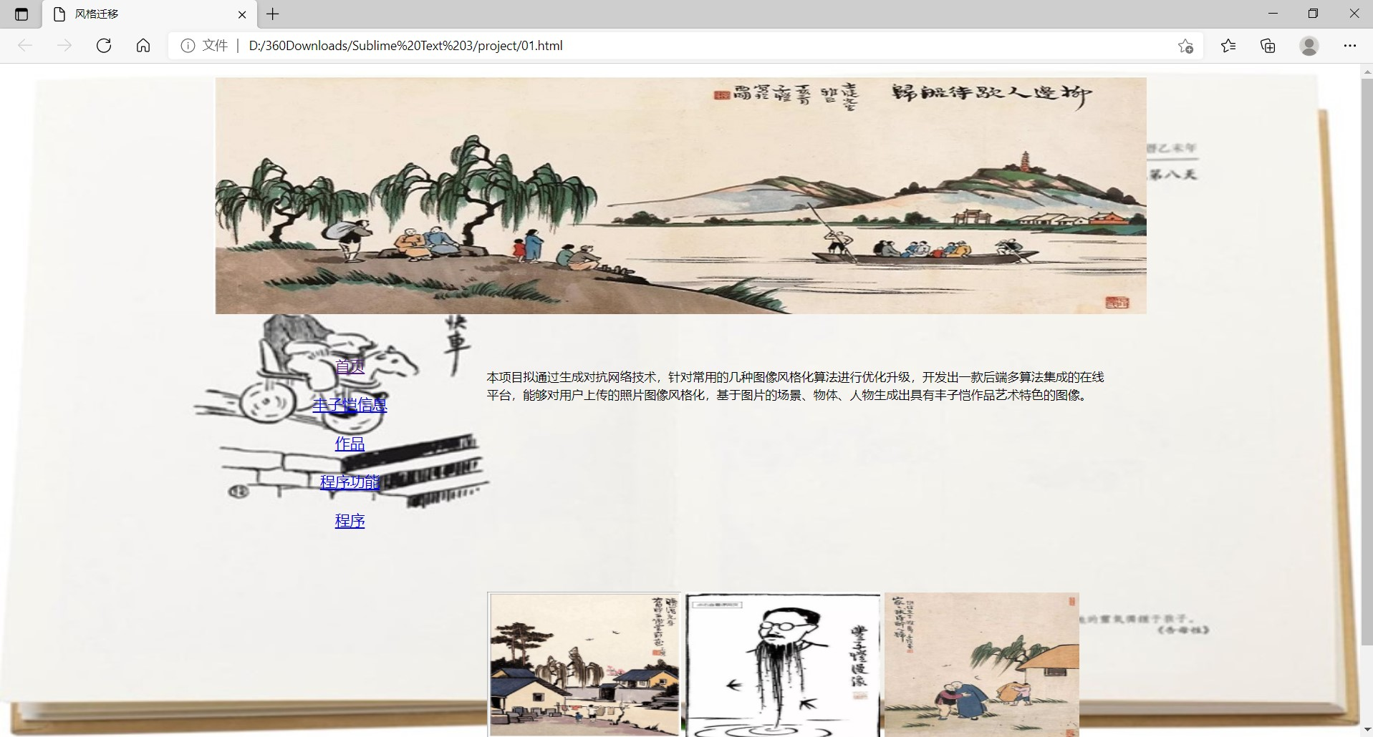
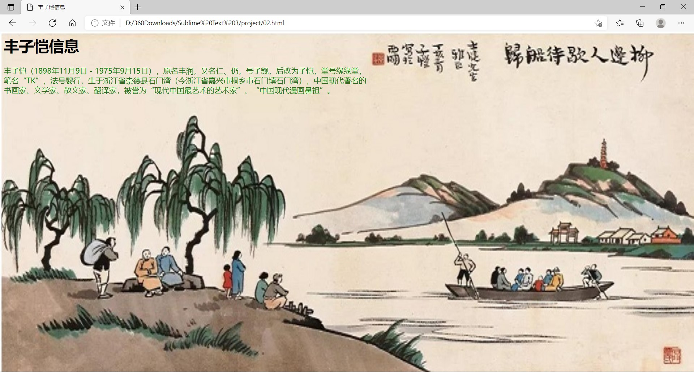
学习成果展示
Project data analysis
功能
具备基本要素和一定的交互功能
缺点
很多功能效果较差，布局差
提升
页面布局美观提高，交互功能体验提高

Slide 31
03
学习问题反馈
Project problem feedback
PART TFTEE

Slide 32
学习问题反馈
Project problem feedback
学习进度较慢，效率较低
实际操作起来不熟练和比自己想象困难
语法理解不够，很多功能使用起来实际效果和预想不一样
网页设计感太差，视觉效果差

Slide 33
04
阶段学习计划
Stage work plan
PART FOUR

Slide 34
阶段学习计划
Stage work plan
暑假前面部分期间能较为熟练掌握html+css
学习、熟练使用JavaScript
将学习的前端技术实际运用到项目中

Slide 35
感谢您的观看
Q/A

